Slide 1
Samhandlingsprofilar for kommunar i Sogn og Fjordane?
Samhandlingsbarometeret
v/ Emma Bjørnsen og Hans Johan Breidablik

Slide 2
Samhandlingsbarometeret - bakgrunn
Samhandlingsbarometeret var oppretta i 2011 i forbindelse med den planlagde innføringa av Samhandlingsreforma.
Barometeret skulle hente fram ulik statistikk frå mange ulike kjelder, og presentere denne knytt til refleksjon og planlegging av tenestene både i kommunane og i Helse Førde.
Høgskulen vart også ein partner, og ein har studentar i praksis knytt til Barometeret.
Seinare har Barometeret vorte vidareutvikla med stadig fleire variablar inne, også med ein stor del av folkehelserelaterte variablar.
Helse Vest finansierer i dag Barometeret, og det er i bruk innan heile Helse Vest og Helse Nord.

Slide 3
Presentasjonsformer
Samhandlingsbarometeret er i utgangspunktet bygd opp rundt ulike presentasjonsformer av einskildvariablar, og der brukaren sjølv kan styre dette (interaktivt) https://statistikk.samhandlingsbarometeret.no/webview/
Sjølv om dette fungerer godt når ein er ute etter svar på ein særskild faktor så er det også ofte behov for å få ei mest mogeleg pedagogisk framstilling av fleire ulike samhandlingsfaktorar i samla og oversiktleg form.
Her er forslaget å lage årlege profilar for dei einskilde kommunane, og der ein då kan sjå seg opp både mot gjennomsnittstal for alle kommunane i Sogn og Fjordane og landet samla (tilsvarande som «Kommunehelseprofilar» frå FHI).
Vi ber her om råd frå Fagrådet vedrørande dette.

Slide 4
Spørsmål til Fagrådet
1. Er det ønskjeleg/behov for å utvikle dette nye tilbodet til kommunane?
2. Kva utplukk av variablar skal vere med i oversikta?
3. Korleis skal data presenterast på ein oversiktleg og lettfatteleg måte slik at dei kan lesast og tolkast av ulike målgrupper?

Slide 5
: Utval av variablar?
o Samhandlingsdata
▪ Pasientreiser kommunalt
▪ Innleggelsar i sjukehus, fordelt på fagområder (I014-N14)
▪ Liggedøgn i sjukehus, fordelt på fagområder (I013-N14)
▪ Medisinske Akuttinnleggelsar (Medsinske DRG)
▪ DRG-forbruk pr. kommune
▪ Reinnleggelser innen 30 dager
▪ Utskrivingsklare pasienter
▪ Tilvisingar
▪ Primærtilvising til innlegging som ø-hjelp (I005)
▪ Primærtilvising til poliklinikkar (I006)
▪ Primærtilvising til innlegging, ø-hjelp, utvalde fagområder (I007)
▪ Primærtilvising til poliklinikk, ulike fagområder (I008)
▪ Tilvising til poliklinikk pr fastlege
▪ Tilvising til innlegging per fastlege
▪ Medisinske akutte korttidsinnleggingar (0-2 døgn, medisinske DRG)
▪ Liggedøgn for utskrivingsklare pasientar (Fakturerbare)
▪ Pasientreise til eller frå sjukehus
KOSTRA-statistikk?
-Driftsutgifter til helse- og omsorg
-Heildøgnplassar 80 år+
Folkehelsestatistikk?
Antibiotikabruk
Dødelegheit hjerte-/kar og kreft
Andre?
ØHD-bruk

Slide 6
Presentasjonsformer alt. A
Tabell og søylediagram
Absolutt verdi (t.d. rate pr. 1000 innb.) på skalaen – får betydeleg ulik høgde på søylene
Verdi som prosent av eit gjennomsnitt (=100) – blir mindre skilnad på søylehøgdene

Slide 7
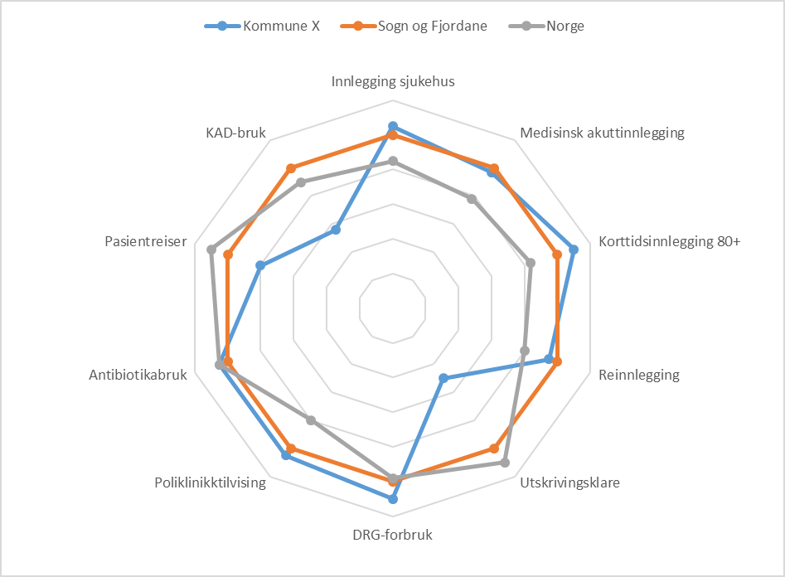
Presentasjonsform alt. B
Radardiagram med 10 variablar inne
Skala er prosent av eit gjennomsnitt (=100)
Gjennomsnitt for kommunane i Sogn og Fjordane eller Norge?
Blir fort uoversiktleg om ein har fleire enn 1-2 kommunar inne i diagrammet samstundes

Slide 8
Forløpsdiagram (sjå på utvikling over tid)- Medisinske korttidsleggingar for pasientar 80 år og over

Slide 9
Tilråding frå Fagrådet 14.11.2019
1. Er det ønskjeleg/behov for å utvikle dette nye tilbodet til kommunane?
………………………………………………………………………………………….
2. Kva utplukk av variablar skal vere med i oversikta?
…………………………………………………………………………………………...
3. Korles skal data presenterast på ein oversiktleg og lettfatteleg måte slik at dei kan lesast og tolkast av ulike målgrupper? Diagramtype og skala i prosent av gjennomsnitt eller aktuelle verdiar (rater)?
…………………………………………………………………………………………..
Saka blir lagd fram for Koordineringsrådet i møte …………..

